Slide 1

Articulación del uso de las estadísticas en la formulación de la inversión social y mejoras de las condiciones de vida
Mesa Redonda: MEJORES DATOS, MEJOR VIDA
INEC
Amparo Pacheco
19 de octubre del 2015

Slide 2
La vida en sociedad, nos plantea retos en diversos campos…
Económico: producción de bienes y servicios para la satisfacción de las necesidades y, en general, la creación de la riqueza material
Social: satisfacción de las necesidades de la población y la distribución de esa riqueza material
Ambiental: el uso racional de los recursos naturales y hacer sostenible en el tiempo la vida del ser humano en el planeta
Político: organización de la sociedad para tomar las decisiones en los ámbitos mencionados, en el ámbito público y privado

Slide 3
El primer paso para poder atenderlos, es entenderlos…
En qué consiste el problema o reto ?
De qué tamaño es ?
Cómo se ha comportado en el tiempo ?
De qué depende su comportamiento ?
A qué tipo de personas o comunidades afecta ? Porqué ? De qué depende ?
Cómo se relaciona con otros problemas o retos ?
Hay relaciones definidas entre ellos ? Directas ? Indirectas ?
Cuál es el orden de prioridades entre los distintos problemas o retos ?
Cómo se pueden enfrentar ?
Cuál ha sido el impacto de las políticas implementadas ?
Mientras más claro tengamos los retos y problemas, más posibilidad tenemos de resolverlos…
Ejemplo de lo anterior, son las siguientes estadísticas, sobre la inversión social que realiza el país con los recursos del Fodesaf…

Slide 4
Distribución relativa de los recursos del FODESAF por programa. 2014

Slide 5
Distribución de recursos y beneficiarios del FODESAF 2014

Slide 9
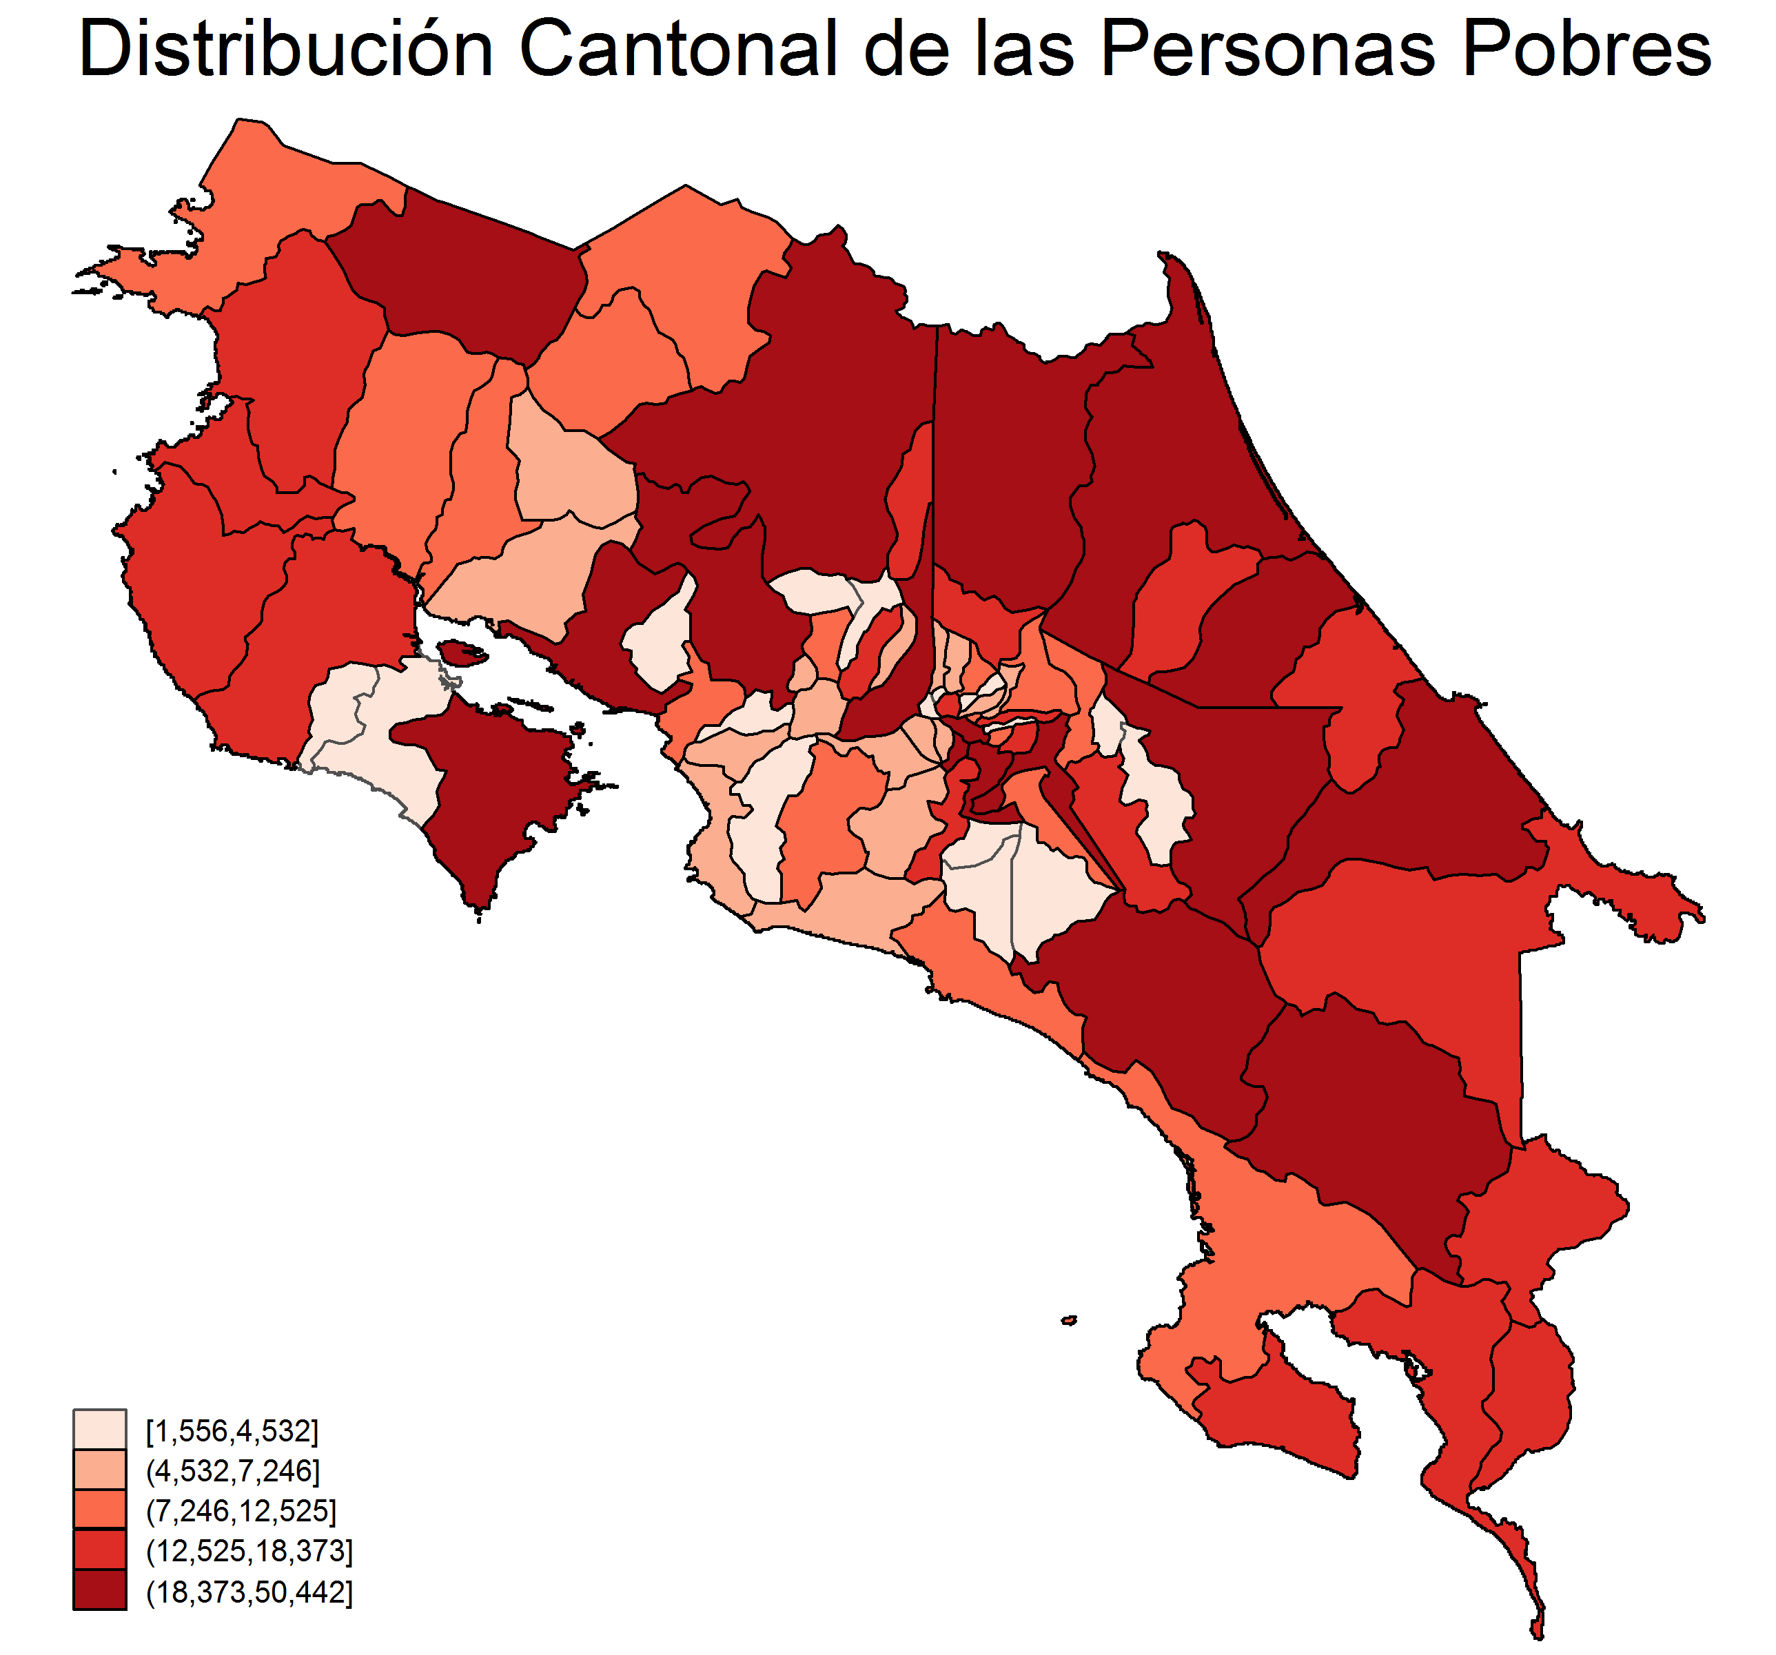

Slide 10
Gasto de Fodesaf y pobreza por cantón 2014

Slide 11
Coeficiente de correlación entre gasto y pobres, por cantón según programa 2012-2014

Slide 15
Las buenas estadísticas permiten conocer la situación sobre la que queremos incidir…
Son un requisito necesario, para la definición de políticas públicas adecuadas…
Son el insumo fundamental para la creación de conocimiento …

